Slide 1

Собрался на медсестринскую практику?
СНАЧАЛА
ПРОЙДИ
ИНСТРУКТАЖ!

Slide 2
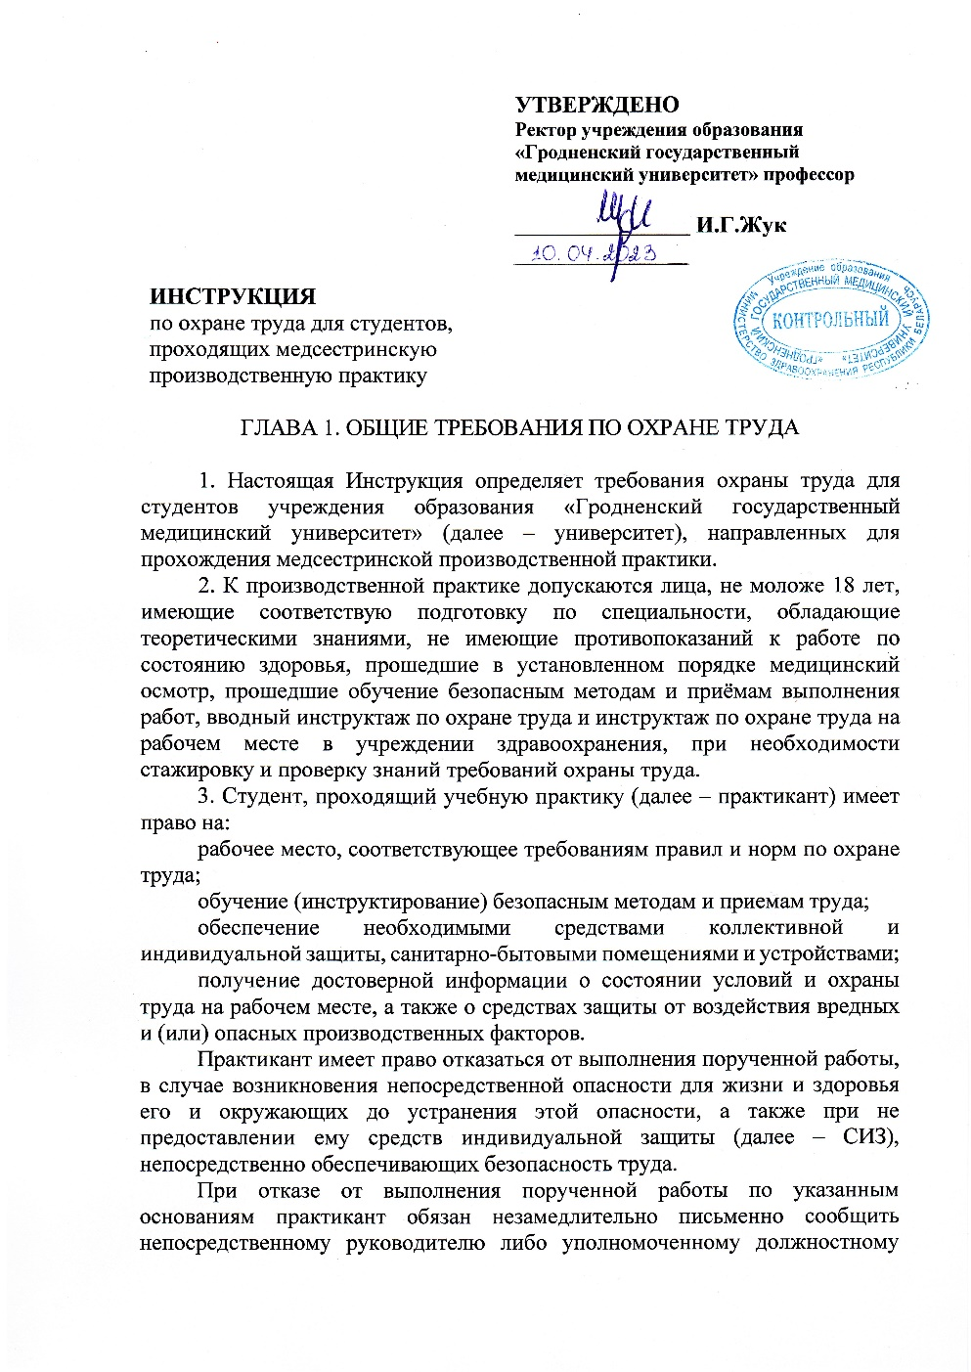
Изучи
инструкцию
по охране труда, размещенную на сайте университета в разделе «Практика»

Slide 3


К практике допускаются лица:
в возрасте не моложе 18 лет;
имеющие соответствующее
образование и подготовку;
прошедшие медицинский осмотр и
не имеющие противопоказаний по
состоянию здоровья;

Slide 4


Прошедшие
вводный
инструктаж по охране труда
Прошедшие первичный инструктаж по охране труда на рабочем месте

Slide 5
В период прохождения практики, студент имеет право:
рабочее место, соответствующее требованиям охраны труда;
обучение безопасным методам и приемам труда;
обеспечение необходимыми средствами защиты;
получение достоверной информации о состоянии условий и охраны труда на рабочем месте, а также о наличии на рабочем месте вредных и (или) опасных производственных факторов, средствах защиты от их воздействия.

Slide 6

В период прохождения практики, студент имеет право:
отказаться от выполнения порученной работы, в случае возникновения непосредственной опасности для жизни и здоровья его и окружающих до устранения этой опасности, а также при не предоставлении ему СИЗ, непосредственно обеспечивающих безопасность труда.
При отказе от выполнения порученной работы по указанным основаниям необходимо письменно сообщить непосредственному руководителю о мотивах такого отказа, при этом выполнять другую порученную работу.

Slide 7
В период прохождения практики, студент обязан:
соблюдать требования по охране труда, а также правила поведения на территории медицинских учреждений;
знать основные опасные факторы, которые могут возникнуть при прохождении практики, а также меры предотвращения и защиты от них;
использовать и правильно применять средства индивидуальной и коллективной защиты;

Slide 8
В период прохождения практики, студент обязан:
заботиться о личной безопасности и личном здоровье, а также о безопасности окружающих в процессе выполнения работ либо во время нахождения на территории организации;
знать и выполнять требования пожарной безопасности, порядок действий при возникновении пожара;
немедленно сообщать руководителю о любой ситуации, угрожающей жизни или здоровью окружающих, несчастном случае.

Slide 9


Недопустимо находиться на рабочем месте в состоянии алкогольного опьянения либо в состоянии, вызванном употреблением наркотических веществ, психотропных или токсических веществ, а также распивать спиртные напитки, употреблять наркотические средства, психотропные или токсические вещества на рабочем месте или в рабочее время.

Slide 10
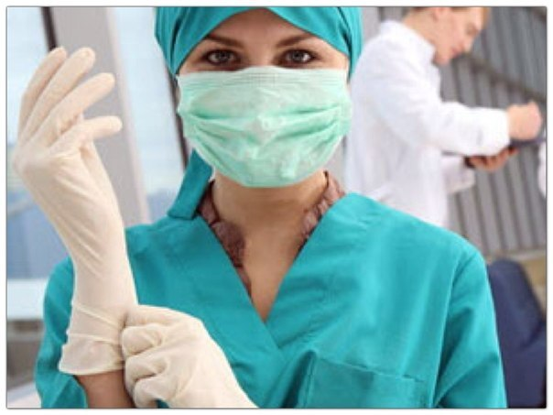
Перед началом работы следует:
надеть санитарную одежду и
обувь, которая должна быть
чистой и не стеснять
движений, убрать волосы под
головной убор.
Не разрешается закалывать
спецодежду иголками, хранить
в карманах булавки, стеклянные и острые предметы.
осмотреть и привести в порядок рабочее место. Убрать лишние предметы, которые могут помешать выполнению работ или создадут дополнительную опасность.

Slide 11
Если отсутствуют СИЗ либо обнаружены какие-то неисправности
Сообщить об этом непосредственному или вышестоящему руководителю.
Не устранять самостоятельно нарушения, связанные с ремонтом и наладкой оборудования. Ремонт оборудования производится только специалистами.
До устранения неполадок к работе не приступать.

Slide 12

Требования охраны труда при выполнении работ

Slide 13

Руки
На руках не должно быть украшений (колец, браслетов)
Ногти должны быть коротко острижены
Все повреждения должны быть закрыты пластырем или напальчником
После любой процедуры следует проводить двукратное мытье рук с мылом

Slide 14
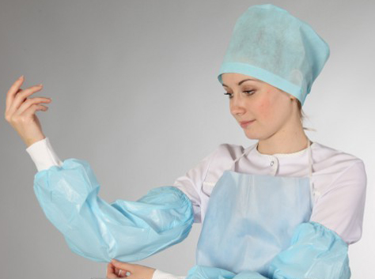

При заборе анализов и выполнении инъекций следует использовать:
  санитарно-гигиеническую одежду:
      халат;
      колпак;
      фартук;
      нарукавники.
  средства индивидуальной защиты:
      перчатки;
      маска;
      очки защитные.

Slide 15
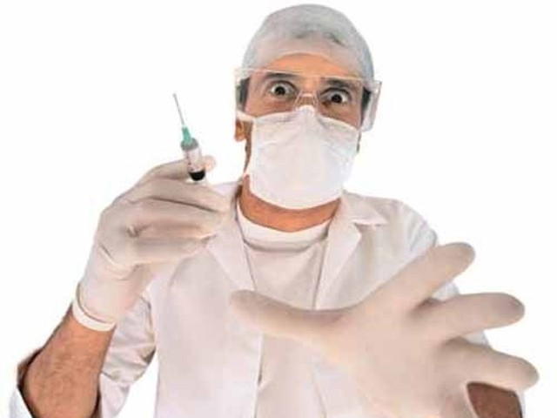
При выполнении инъекций:
уточнить записи в журнале назначений;
тщательно вымыть руки;
надеть перчатки;
внимательно прочесть надписи на флаконе, ампуле;
проверить срок годности лекарств;
аккуратно вскрыть флакон, ампулу.

Slide 16
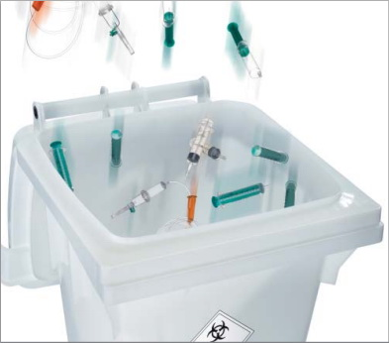
Предметы одноразового пользования
    шприцы,
    перевязочный материал,
    перчатки,
    маски
ДОЛЖНЫ
УТИЛИЗИРОВАТЬСЯ В СООТВЕТСТВИИ С ПРАВИЛАМИ ОБРАЩЕНИЯ
С ОТХОДАМИ.

Slide 17
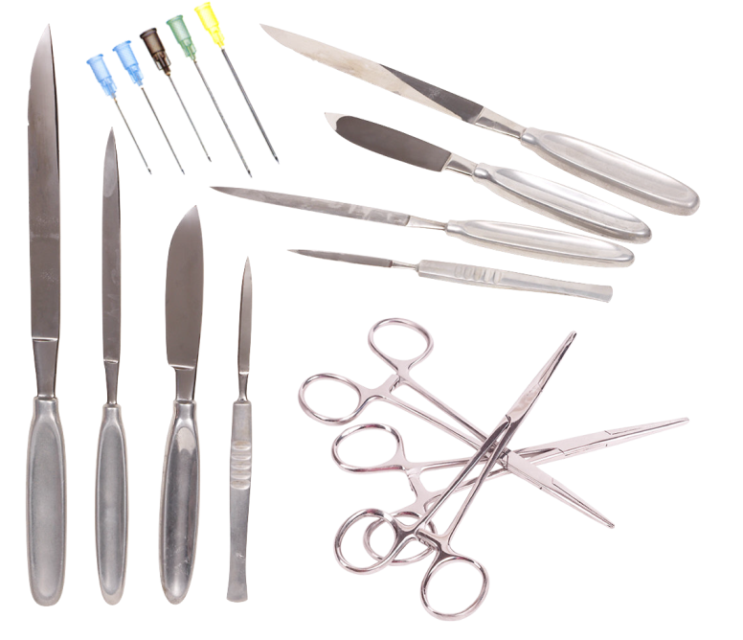
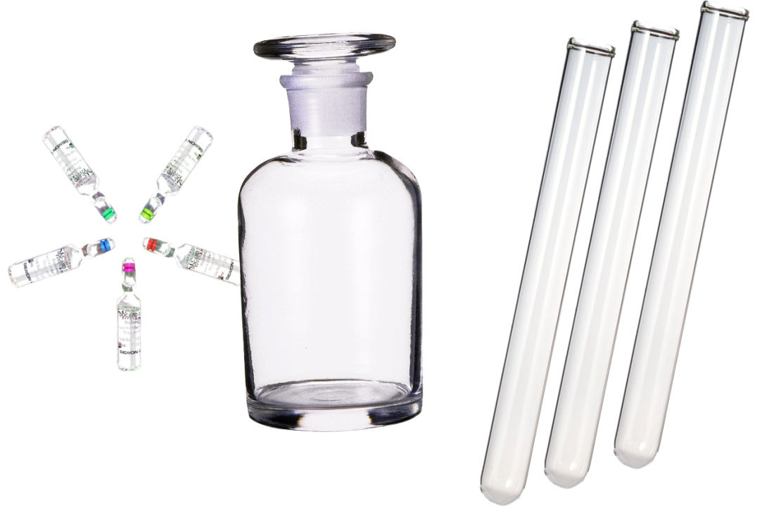
Соблюдать осторожность
при работе с колющими и режущими предметами (иглами, скальпелями, ножницами и др.)
при работе со стеклянной посудой
(ампулами, флаконами,
бутылками,
пробирками и др.)

Slide 18
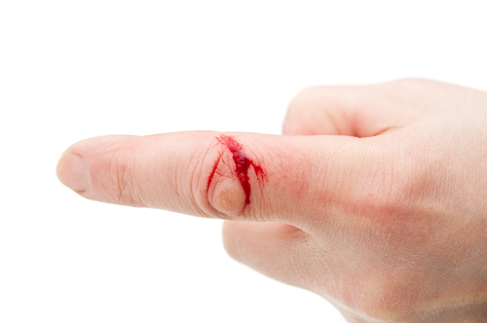
При повреждении кожи
Не снимая перчаток вымыть руки с мылом
Снять перчатки
В течение нескольких секунд не останавливать кровь
Кожу сначала обработать 70% спиртом
Затем – 5% спиртовой настойкой йода
Заклеить рану пластырем
Одеть напальчник, если рана на пальце.

Slide 19
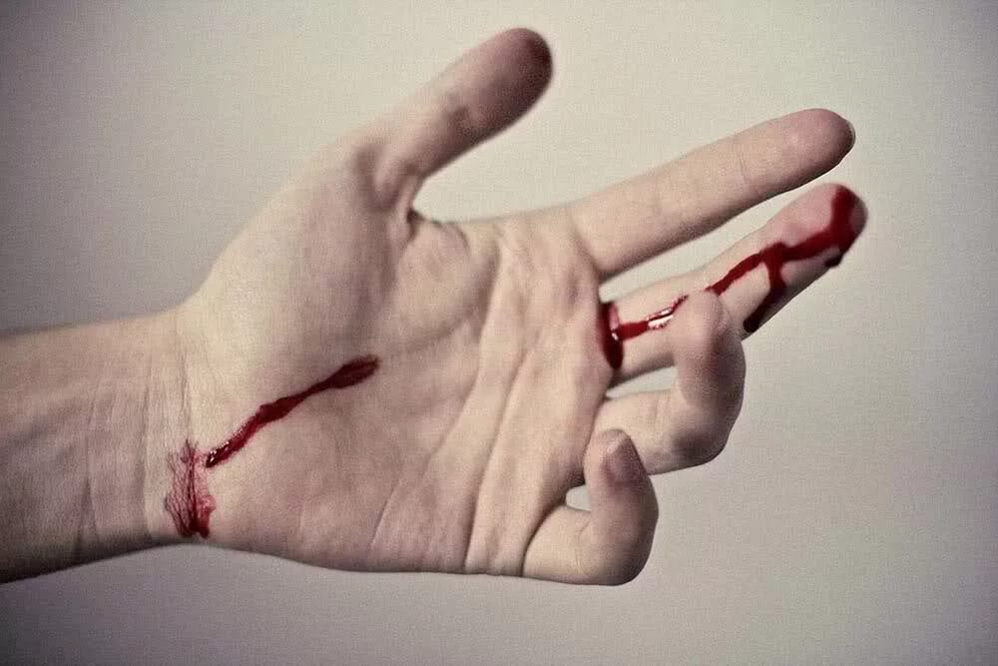
При попадании биологического материала на кожу
  промыть водой с мылом
  обработать 70% спиртом

Slide 20

При выдаче лекарств следует:
тщательно вымыть руки;
внимательно изучить назначение врача;
убедиться, что лекарства находятся в заводских упаковках;
убедиться, что срок годности не истек.

Slide 21

При выдаче лекарств следует:
не допускать нахождения посторонних рядом с лекарствами;
не оставлять лекарства без присмотра;
не пробовать лекарства на вкус.

Slide 22
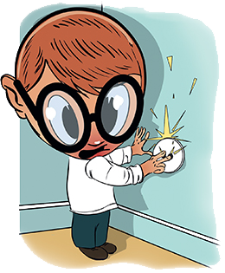
Требования электробезопасности
не вставлять в розетку посторонние
предметы;
не перегибать провода;
не вешать что-либо
на электропровода;
не переносить
включенные
электроприборы;
не включать электроприборы
мокрыми руками;

Slide 23
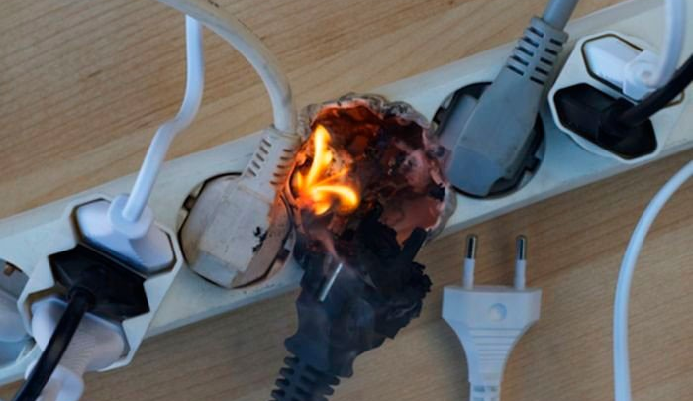
Требования электробезопасности
не использовать поврежденные вилки и
розетки;
не оставлять электроприборы без присмотра;
не дёргать шнур, пытаясь отключить аппарат из сети;
не включать большое количество
электроприборов в
одну розетку через
тройники и удлинители.

Slide 24

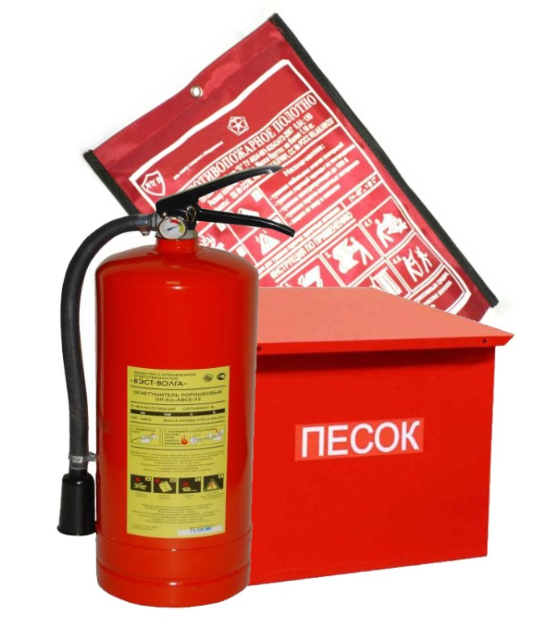
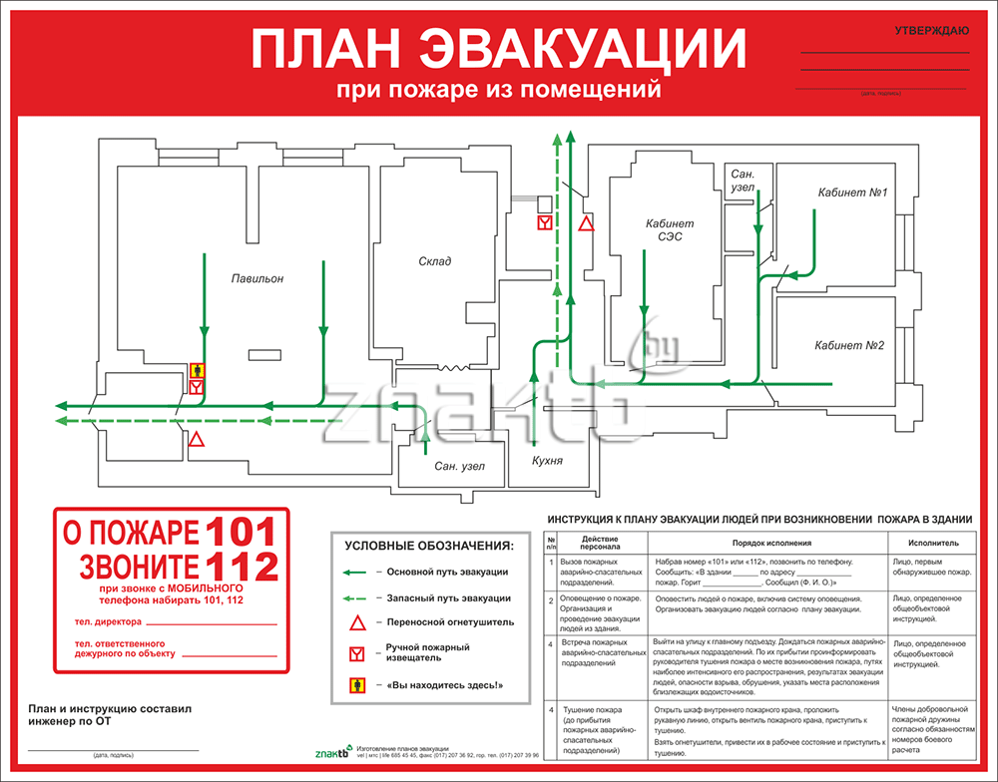
Требования пожарной безопасности
ИЗУЧИТЬ:
план эвакуации
расположение запасных выходов
расположение средств пожаротушения

Slide 25
Требования пожарной безопасности
ЗАПРЕЩАЕТСЯ:
курить в помещениях учреждения здравоохранения и на его территории;
пользоваться неисправными электроприборами;
использовать электрообогреватели с открытой спиралью;
хранить в неустановленных местах легковоспламеняющиеся вещества;
разводить открытый огонь в здании и на территории.

Slide 26

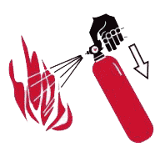

При возникновении пожара:
вызвать пожарную аварийно-
спасательную службу;
оповестить руководителя;
принять участие в эвакуации людей;
при необходимости приступить
к тушению пожара

Slide 27
Аварийные ситуации
При возникновении в рабочей зоне опасных
условий труда:
запаха дыма и гари;
повышенного выделения тепла от оборудования;
повышенного уровня шума при его работе;
неисправности заземления, прекращении подачи электроэнергии;
возгорании материалов и оборудования,
появлении запаха газа и т.п.
следует немедленно прекратить работу, выключить оборудование, сообщить о происшедшем непосредственному руководителю.

Slide 28
При несчастном случае (травме):
прекратить воздействие травмирующего фактора;
оценить состояние пострадавшего, оказать первую помощь, вызвать бригаду скорой медицинской помощи;
сообщить о происшедшем своему руководителю или другому должностному лицу;
если несчастный случай произошёл с самим практикантом, он должен по возможности позвать на помощь, сообщить об несчастном случае непосредственному руководителю или попросить сделать это кого-либо из окружающих;
при авариях и несчастных случаях на производстве необходимо обеспечить до начала расследования сохранность обстановки, если это не представляет опасности для жизни и здоровья людей и не приведёт к аварии.

Slide 29
Соблюдая эти
простые правила
вы избежите попадания
в аварийные ситуации
и сохраните свое
ЗДОРОВЬЕ

Slide 30


